Slide 1
Code Obfuscator
Robin Franzi & Amine Derbel

Slide 2
Code Obfuscator
Contexte du projet:
Rendre difficile le reverse-engineering
Protéger les codes sources
Contexte du projet – Définition - Objectifs - Etapes

Slide 3
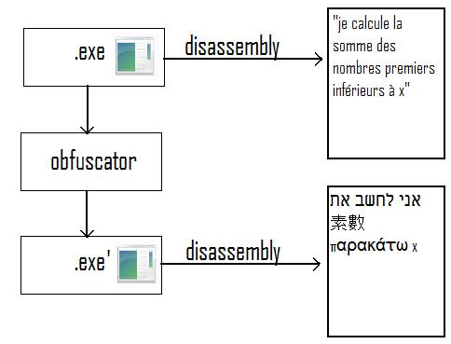
Code Obfuscator
Obfuscation:
Rendre inintelligible sans changer la sémantique
Contexte du projet – Définition - Objectifs - Etapes

Slide 4
Code Obfuscator
Objectifs :
Etudier l’obfuscation.
Créer un obfuscateur de code
Contexte du projet – Définition - Objectifs - Etapes

Slide 5
Code Obfuscator
Etapes du projet:
Comprendre le langage assembleur des processeurs ARM
Comprendre la structure elf
Essayer le reverse-engineering : obtenir le code assembleur à partir d’un exécutable
Maitriser quelques techniques d’obfuscation
Ecrire un programme qui permet d’obfusquer l’exécutable d’un programme simple
Ecrire un programme qui permet d’obfusquer le code assembleur d’un programme simple
Comparaison des deux méthodes
Contexte du projet – Définition - Objectifs - Etapes

